Slide 1
웹페이지 구축을 위한
Javascript
306.클래스
이호진

Slide 2





01[HTML+CSS+ JAVASCRIPT]
객체지향

Slide 3
객체지향
객체 지향 패러다임
깃허브 통계에 따르면, 자바스크립트, 자바, 파이썬, PHP, C#, C++, 루비, C, 오브젝티브C, 스칼라, 스위프트 등의 프로그래밍 언어가 많이 사용
C를 제외한 모든 프로그래밍 언어는 객체 지향Object Oriented이라는 패러다임을 기반으로 만들어진 프로그래밍 언어
객체 지향 패러다임: 객체 지향 프로그래밍 객체를 만들고 객체들의 상호작용을 중심으로 개발하는 방법론
객체 지향 프로그래밍 언어들은 클래스(class)라는 문법으로 객체(object)를 효율적이고 안전하게 만들어 객체 지향 패러다임을 쉽게 프로그래밍에 적용할 수 있도록 도와줌
추상화(abstraction)
복잡한 자료, 모듈, 시스템 등으로부터 핵심적인 개념과 기능을 간추려내는 것, 즉, 프로그램에 필요한 요소만 사용해서 객체를 표현하는 것
같은 형태의 개체 만들기
학생 성적 관리 프로그램
학생이라는 객체가 필요하고, 학생들로부터 성적 관리에 필요한 공통사항을 추출하는데, 이를 추상화라고 함
학생들이 여러 명이므로 추출한 요소는 배열을 이용해 관리

Slide 4
01[HTML+CSS+ JAVASCRIPT]
클래스

Slide 5
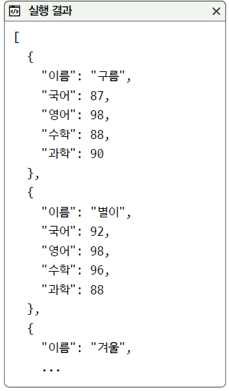
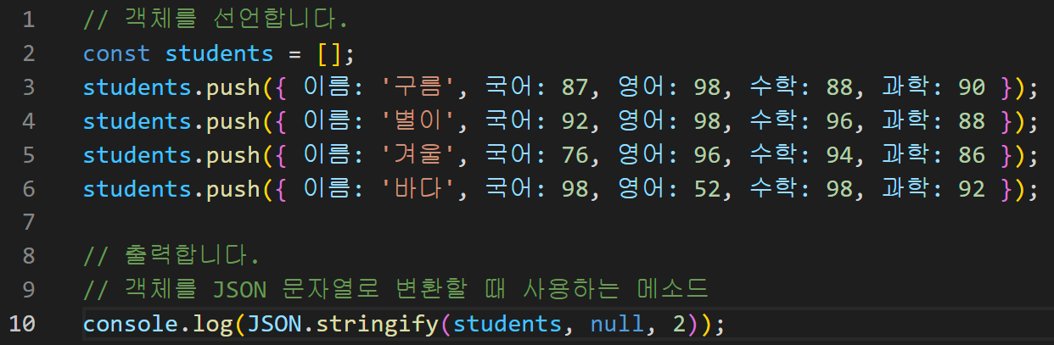
객체와 배열 조합하기: 306/class01.js
실습:같은 형태의 객체 만들기
학생 성적 관리 프로그램

Slide 6
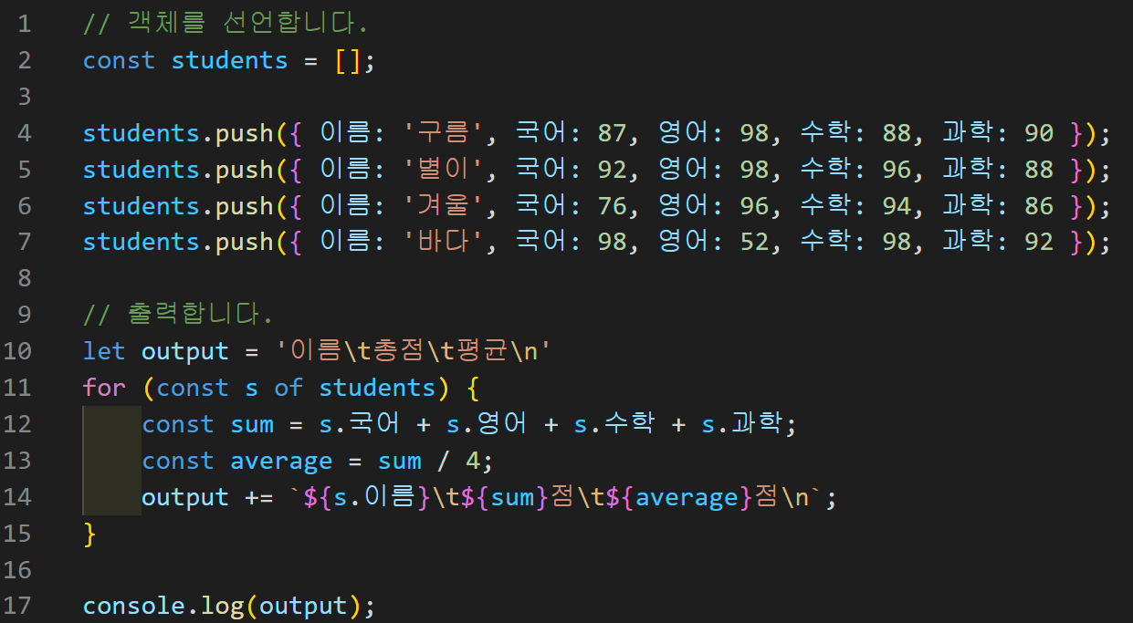
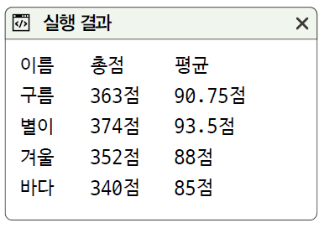
객체 활용하기: 306/class02.js
같은 형태의 객체 만들기
각각의 객체에 학생들의 성적 총합과 평균을 구하는 기능을 추가

Slide 7
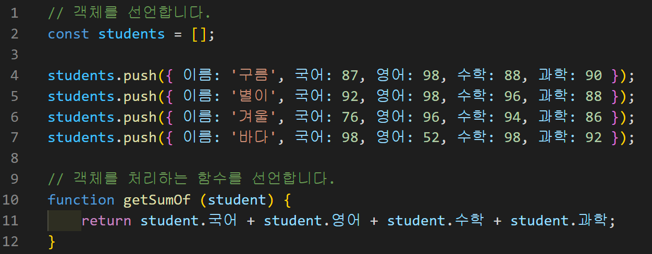
306/class03.js
실습: 객체를 처리하는 함수
getSumOf()와 getAverageOf()라는 이름으로 함수를 만들고,
매개변수로 학생 객체를 받아 총합과 평균을 구하는 프로그램 만들기
01 <script> 02 // 객체를 선언합니다. 03 const students = [] 04 students.push({ 이름: '구름', 국어: 87, 영어: 98, 수학: 88, 과학: 90 }) 05 students.push({ 이름: '별이', 국어: 92, 영어: 98, 수학: 96, 과학: 88 }) 06 students.push({ 이름: '겨울', 국어: 76, 영어: 96, 수학: 94, 과학: 86 }) 07 students.push({ 이름: '바다', 국어: 98, 영어: 52, 수학: 98, 과학: 92 }) 08 09 // 객체를 처리하는 함수를 선언합니다. 10 function getSumOf (student) { 11 return student.국어 + student.영어 + student.수학 + student.과학 12 } 13 14 function getAverageOf (student) { 15 return getSumOf(student) / 4 16 }

Slide 8
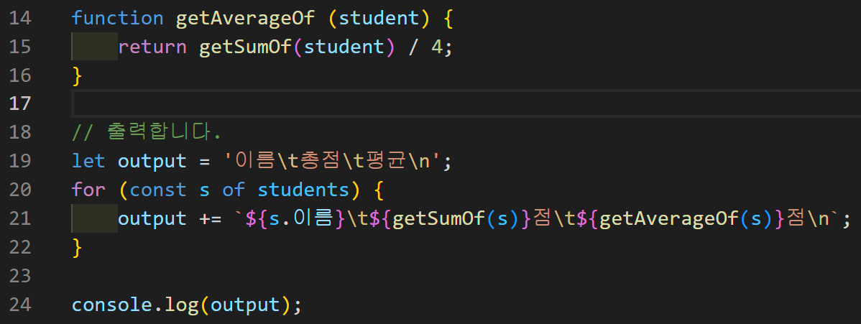
실습:객체를 처리하는 함수
◀ 앞쪽에 이어

Slide 9
객체의 기능을 메소드로 추가하기
객체의 기능을 메소드로 추가하기
객체를 처리하는 함수(2) (소스 코드 9-1-4.html): getSum() 메소드와 getAverage() 메소드
01 <script> 02 // 객체를 선언합니다. 03 const students = [] 04 students.push({ 이름: '구름', 국어: 87, 영어: 98, 수학: 88, 과학: 90 }) 05 students.push({ 이름: '별이', 국어: 92, 영어: 98, 수학: 96, 과학: 88 }) 06 students.push({ 이름: '겨울', 국어: 76, 영어: 96, 수학: 94, 과학: 86 }) 07 students.push({ 이름: '바다', 국어: 98, 영어: 52, 수학: 98, 과학: 92 }) 08 09 // students 배열 내부의 객체 모두에 메소드를 추가합니다. 10 for (const student of students) { 11 student.getSum = function () { 12 return this.국어 + this.영어 + this.수학 + this.과학 13 } 14 15 student.getAverage = function () { 16 return this.getSum() / 4 17 } 18 } 19 20 // 출력합니다. 21 let output = '이름\t총점\t평균\n' 22 for (const s of students) { 23 output += `${s.이름}\t${s.getSum()}점\t${s.getAverage()}점\n` 24 } 25 console.log(output) 26 </script>
객체를 활용하는 부분
실행 결과는 9-1-2.html과 같음

Slide 10
객체의 기능을 메소드로 추가하기
객체의 기능을 메소드로 추가하기
객체를 생성하는 함수 (소스 코드 9-1-5.html)
01 <script> 02 function createStudent(이름, 국어, 영어, 수학, 과학) { 03 return { 04 // 속성을 선언합니다. 05 이름: 이름, 06 국어: 국어, 07 영어: 영어, 08 수학: 수학, 09 과학: 과학, 10 // 메소드를 선언합니다. 11 getSum () { 12 return this.국어 + this.영어 + this.수학 + this.과학 13 }, 14 getAverage () { 15 return this.getSum() / 4 16 }, 17 toString () { 18 return `${this.이름}\t${this.getSum()}점\t${this.getAverage()}점\n` 19 }
▶ 다음 쪽에 코드 이어짐

Slide 11
객체의 기능을 메소드로 추가하기
객체의 기능을 메소드로 추가하기
객체를 생성하는 함수 소스 코드 9-1-5.html)
◀ 앞쪽에 이어
20 } 21 } 22 23 // 객체를 선언합니다. 24 const students = [] 25 students.push(createStudent('구름', 87, 98, 88, 90)) 26 students.push(createStudent('별이', 92, 98, 96, 88)) 27 students.push(createStudent('겨울', 76, 96, 94, 86)) 28 students.push(createStudent('바다', 98, 52, 98, 92)) 29 30 // 출력합니다. 31 let output = '이름\t총점\t평균\n’ 32 for (const s of students) { 33 output += s.toString() 34 } 35 console.log(output) 36 </script>
실행 결과는 9-1-2.html과 같음

Slide 12
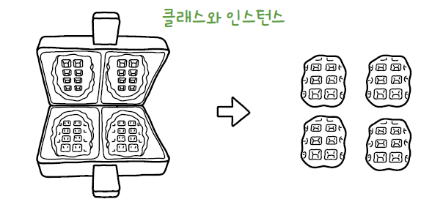
클래스 선언하기
클래스 선언하기
클래스와 프로토타입
클래스의 형태
인스턴스: 클래스를 기반으로 만든 객체
class 클래스 이름 { }
new 클래스 이름()
붕어빵 틀
(클래스)
실체화된 붕어빵
(인스턴스)

Slide 13
클래스 선언하기
클래스 선언하기
학생을 나타내는 Student 클래스를 만들고, 인스턴스를 생성하는 코드를 작성
클래스 선언하고 인스턴스 생성하기 (소스 코드 9-1-6.html)
01 <script> 02 // 클래스를 선언합니다. 03 class Student { 04 05 } 06 07 // 학생을 선언합니다. 08 const student = new Student() 09 10 // 학생 리스트를 선언합니다. 11 const students = [ 12 new Student(), 13 new Student(), 14 new Student(), 15 new Student() 16 ] 17 </script>
클래스 이름은 첫 글자를 대문자로

Slide 14
생성자
생성자(constructor)
생성자는 클래스를 기반으로 인스턴스를 생성할 때 처음 호출되는 메소드. 따라서 생성자에서는 속성을 추가하는 등 객체의 초기화 처리
생성자 함수와 속성 추가하기 (소스 코드 9-1-7.html)
01 <script> 02 class Student { 03 constructor (이름, 국어, 영어, 수학, 과학) { 04 this.이름 = 이름 05 this.국어 = 국어 06 this.영어 = 영어 07 this.수학 = 수학 08 this.과학 = 과학 09 } 10 } 11 12 // 객체를 선언합니다. 13 const students = [] 14 students.push(new Student('구름', 87, 98, 88, 90)) 15 students.push(new Student('별이', 92, 98, 96, 88)) 16 students.push(new Student('겨울', 76, 96, 94, 86)) 17 students.push(new Student('바다', 98, 52, 98, 92)) 18 </script>

Slide 15
메소드
메소드(method)
메소드 추가하기 (소스 코드 9-1-8.html)
01 <script> 02 class Student { 03 constructor (이름, 국어, 영어, 수학, 과학) { 04 this.이름 = 이름 05 this.국어 = 국어 06 this.영어 = 영어 07 this.수학 = 수학 08 this.과학 = 과학 09 } 10 11 getSum () { 12 return this.국어 + this.영어 + this.수학 + this.과학 13 } 14 getAverage () { 15 return this.getSum() / 4 16 } 17 toString () { 18 return `${this.이름}\t${this.getSum()}점\t${this.getAverage()}점\n` 19 } 20 }
▶ 다음 쪽에 코드 이어짐

Slide 16
메소드
메소드(method)
메소드 추가하기 (소스 코드 9-1-8.html)
◀ 앞쪽에 이어
21 22 // 객체를 선언합니다. 23 const students = [] 24 students.push(new Student('구름', 87, 98, 88, 90)) 25 students.push(new Student('별이', 92, 98, 96, 88)) 26 students.push(new Student('겨울', 76, 96, 94, 86)) 27 students.push(new Student('바다', 98, 52, 98, 92)) 28 29 // 출력합니다. 30 let output = '이름\t총점\t평균\n’ 31 for (const s of students) { 32 output += s.toString() 33 } 34 console.log(output) 35 </script>
실행 결과는 9-1-2.html과 같음

Slide 17
01[HTML+CSS+ JAVASCRIPT]
확인문제

Slide 18
확인문제
5가지 키워드로 정리하는 핵심 포인트
객체 지향 패러다임은 객체를 우선적으로 생각해서 프로그램을 만든다는 방법론을 의미
추상화는 프로그램에서 필요한 요소만을 사용해서 객체를 표현하는 것을 의미
클래스는 객체를 안전하고 효율적으로 만들 수 있게 해주는 문법
인스턴스는 클래스를 기반으로 생성한 객체를 의미
생성자는 클래스를 기반으로 인스턴스를 생성할 때 처음 호출되는 메소드
확인 문제
다음 중에서 옳지 않은 것은?
① 클래스 내부에서 this 키워드는 객체(인스턴스)를 의미
② 클래스 생성자를 만들 때는 클래스 이름과 같은 메소드를 사용
③ 객체(인스턴스)가 가진 속성과 메소드에 접근할 때는 온점(.)을 사용
④ 클래스는 class 키워드로 만듦

Slide 19
확인문제
확인 문제
여러 가지 프로그램에 들어 있는 객체를 생각해보면, 예를 들어 배달 애플리케이션이라면 가게, 메뉴, 주문 내역, 리뷰, 회원 등의 객체를 생각해볼 수 있음. 또 이러한 객체의 속성을 생각해볼 수도 있음. 가게 객체라면 이름, 주소, 영업시간, 전화번호 등의 속성을 생각해볼 수 있음. 3가지 정도의 프로그램을 살펴보면서 다음과 같이 정리해보기
프로그램 | 객체 | 속성
배달 애플리케이션 | 가게 | 이름, 주소, 영업시간, 전화번호, 리뷰 목록 등
 | 메뉴 | 이름, 사진, 가격 등
 | 회원 | 이름, 주소, 전화번호 등

Slide 20
확인문제
확인 문제
같은 객체라도 프로그램에 따라서 속성이 달라질 수 있음. 배달 애플리케이션에서 가게 정보는 이름, 주소, 전화번호, 메뉴, 리뷰 등을 저장. 세금 관리 애플리케이션에서는 가게 정보 중 메뉴와 리뷰 같은 것은 필요 없음. 대신 사업자등록증 번호, 매출 상세 목록 등이 필요. 이처럼 같은 것을 나타내는 객체라도 다른 속성을 갖게 되는 것을 3가지 정도 생각해보기
①
②
③

Slide 21
확인문제
확인 문제
프로그램에는 다양한 기능이 있음. 음식 애플리케이션이라면 “어떤 버튼을 누르면 가게에 전화가 걸린다”, “어떤 버튼을 누르면 메뉴를 주문할 수 있다”, “어떤 버튼을 누르면 리뷰 목록에 리뷰를 추가할 수 있다” 등의 기능을 생각해볼 수 있음. 그리고 이런 기능은 어떤 객체와 연결되어 있는 경우가 많음. “어떤 버튼을 누르면 가게에 전화가 걸린다”는 가게와 연결된 기능일 것이며, “어떤 버튼을 누르면 메뉴를 주문할 수 있다”는 장바구니와 메뉴가 함께 연결된 기능일 것임. 여러 프로그램을 살펴보고 기능들이 어떤 객체와 연결되어 있을 지 3가지 정도 생각해보기
①
②
③

